Slide 1


GIT E GITHUB – AULA 02
INSTRUTORA: Julia BARBOSA

Slide 2
COMANDOS NO EDITOR DE TEXTO VIM
CRIAR E ABRIR ARQUIVO
VIM NOME DO ARQUIVO
INSERIR CONTEÚDO
I
SALVAR E SAIR DO ARQUIVO
ESC : WQ
MOSTRAR TODOS OS ARQUIVOS PRESENTES NA PASTA
LS
EDITOR NO TERMINAL

Slide 3


Slide 4
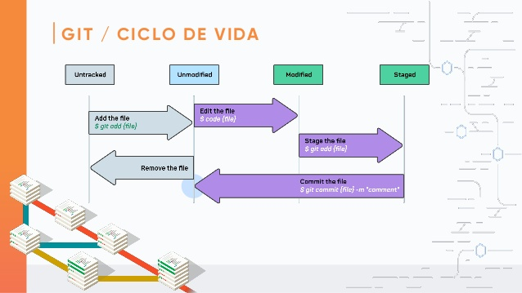

Slide 5
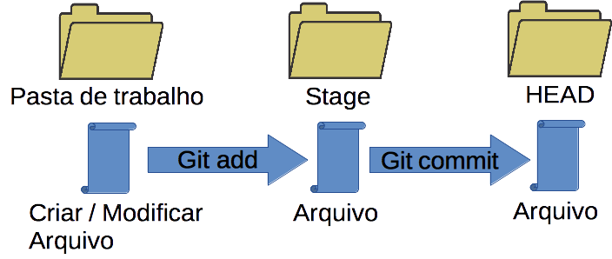

Slide 6
COMANDOS
HISTÓRICO DE COMMITS
GIT LOG
FILTRAR COMMIT POR AUTOR
GIT LOG – AUTHOR= “NOME DO AUTOR”
MOSTRAR AUTOR E COMMIT
GIT SHORTLOG
SÓ O AUTOR E A QUANTIDADE DE COMMITS
GIT SHORTLOG -SN
MOSTRA UM GRÁFICO DO QUE ESTÁ ACONTECENDO
GIT LOG --GRAPH
MOSTRA O QUE FOI ADD AO COMMIT ESPECÍFICO.
GIT SHOW RACH

Slide 7
COMANDOS
MOSTRA A MODIFICAÇÃO ANTES ADD
GIT DIFF
GIT DIFF --NAME-ONLY
MOSTRA O NOME DO ARQUIVO MODIFICADO

Slide 8


Slide 9
APAGAR SEMPRE O RACH ANTERIOR
DESFAZENDO AS COISAS
VOLTAR AO ESTADO ANTERIOR ANTES DA EDIÇÃO,
COMANDO USADO ANTES DE ADD O ARQUIVO.
GIT CHECKOUT NOME DO ARQUIVO
REMOVER DA FILA DEPOIS DE TER ADD.
GIT RESET HEAD NOME DO ARQUIVO
APAGA O COMMIT FEITO, MAS DEIXA O ARQUIVO NO STAGED PRONTO PRA SER COMMITADO.
GIT RESET --SOFT RACH
VOLTA O ARQUIVO PARA O ESTADO DE MODIFIED(antes de ser add).
GIT RESET --MIXED RACH
APAGA TODO O COMMIT QUE FOI FEITO.
GIT RESET --HARD RACH

Slide 10





OBRIGADA !
Juiolanda@hotmail.com
https://www.linkedin.com/in/juliabarbosa001/
https://github.com/JuliaBarbosa-dev
@its_Juliaalves
81 99972-0476

